Slide 1


Facoltà d’ Ingegneria
Dipartimento di Elettronica e Telecomunicazioni
Mixer
Massimiliano Pieraccini

Slide 2







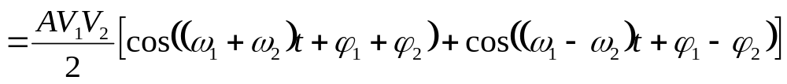
Mixer

Slide 3
Mixer
non
bilanciato
doppio
bilanciato
bilanciato
1) caratteristica di trasferimento non lineare
x
x
2) amplificatore a guadagno controllato
x
x
3) commutazione
x
4) diodo ON-OFF
x
x
x

Slide 4














Mixer a caratteristica non lineare – non bilanciato
+
BP
+
BP
BP

Slide 5




Mixer a caratteristica non lineare – non bilanciato
+
BP
+
BP
BP
+

Slide 6
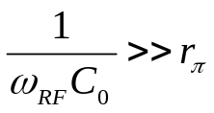
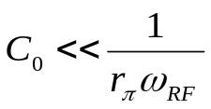
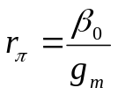
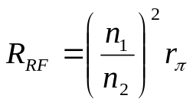
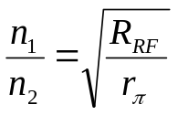
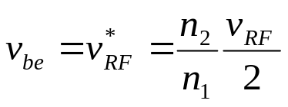
Mixer a caratteristica non lineare – non bilanciato
+
+
per adattare l’impedenza:

Slide 7

Mixer a caratteristica non lineare – non bilanciato
+
BP
+
BP
BP
+

Slide 8

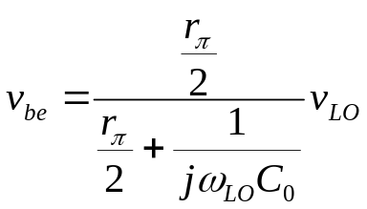
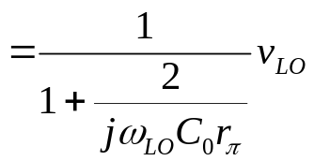
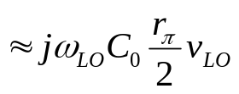

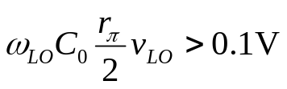
Mixer a caratteristica non lineare – non bilanciato
+
+
Per avere effetti non lineari:

Slide 9
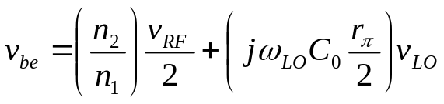
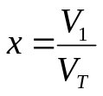
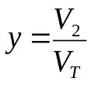
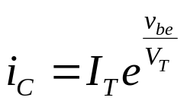
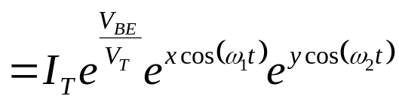

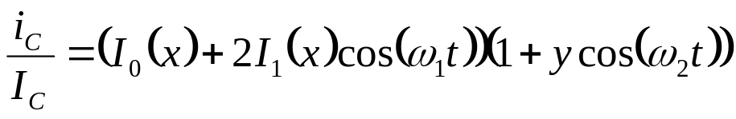
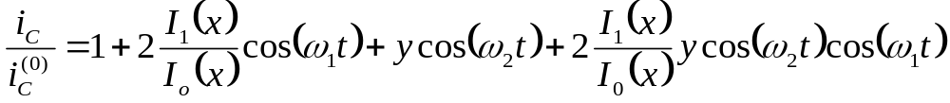
Mixer a caratteristica non lineare – non bilanciato
Sovrapposizione degli effetti (a rigore non del tutto vero)

Slide 10
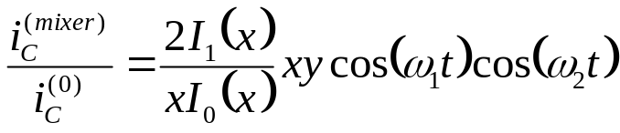
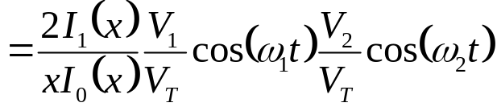
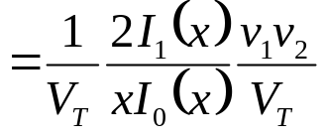
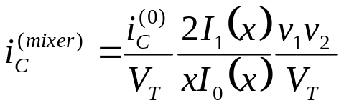

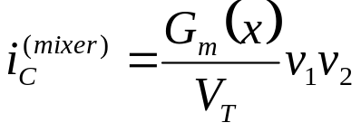
Mixer a caratteristica non lineare – non bilanciato

Slide 11
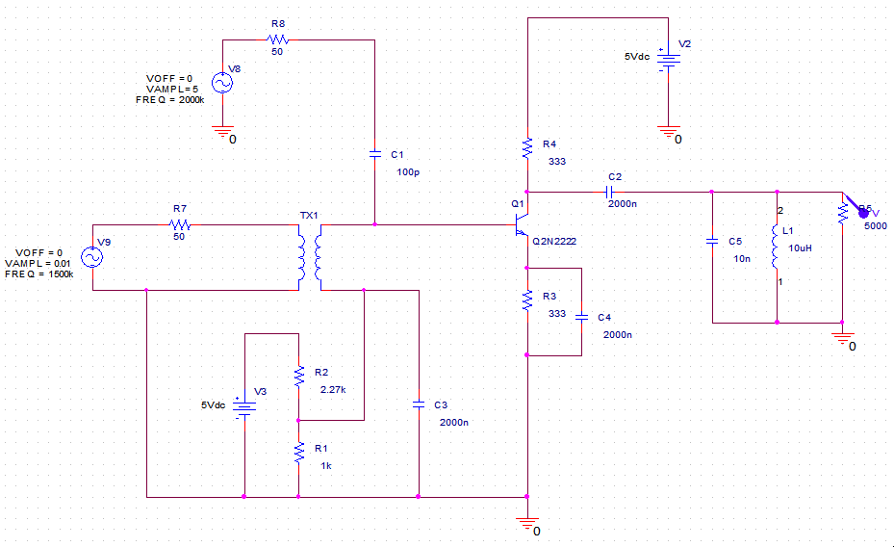
Mixer a caratteristica non lineare – non bilanciato

Slide 12


Mixer a caratteristica non lineare – non bilanciato
100V
1.0V
1.0mV
1.0uV
100nV
0Hz
0.5MHz
1.0MHz
1.5MHz
2.0MHz
2.5MHz
3.0MHz
3.5MHz
4.0MHz
2500
2000
1500
1000
500
0
0
50
100
150
200
250

Slide 13
Mixer
non
bilanciato
doppio
bilanciato
bilanciato
1) caratteristica di trasferimento non lineare
x
x
2) amplificatore a guadagno controllato
x
x
3) commutazione
x
4) diodo ON-OFF
x
x
x

Slide 14









Mixer a caratteristica non lineare – bilanciato
+
+
non c’è il termine

Slide 15
Mixer
non
bilanciato
doppio
bilanciato
bilanciato
1) caratteristica di trasferimento non lineare
x
x
2) amplificatore a guadagno controllato
x
x
3) commutazione
x
4) diodo ON-OFF
x
x
x

Slide 16



Amplificatore a guadagno controllato

Slide 17
Mixer
non
bilanciato
doppio
bilanciato
bilanciato
1) caratteristica di trasferimento non lineare
x
x
2) amplificatore a guadagno controllato
x
x
3) commutazione
x
4) diodo ON-OFF
x
x
x

Slide 18
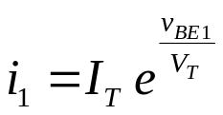
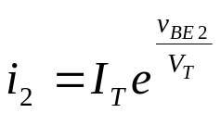

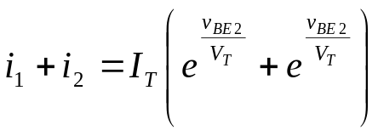


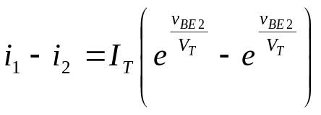
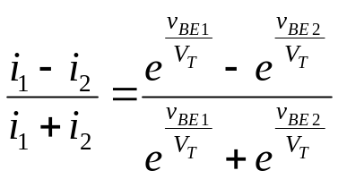
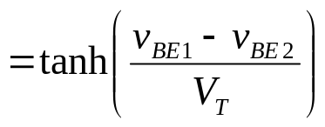
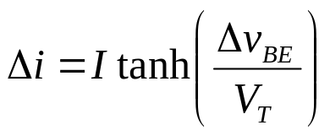
Amplificatore a guadagno controllato bilanciato
Coppia differenziale
VCC
I

Slide 19



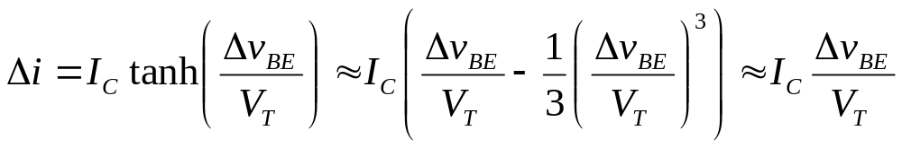
Amplificatore a guadagno controllato bilanciato
-0.1V
0.1V
4VT
All’aumentare di I aumenta la pendenza e quindi il guadagno

Slide 20






Amplificatore a guadagno controllato bilanciato
R
R
(1)
(2)

Slide 21
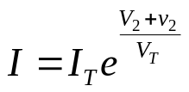
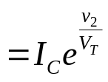
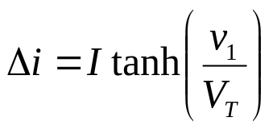
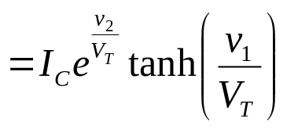
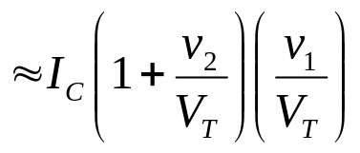
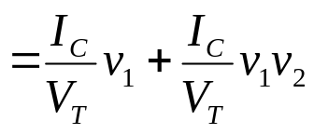
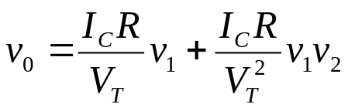

Amplificatore a guadagno controllato bilanciato
R
R
(1)
(2)

Slide 22
Mixer
non
bilanciato
doppio
bilanciato
bilanciato
1) caratteristica di trasferimento non lineare
x
x
2) amplificatore a guadagno controllato
x
x
3) commutazione
x
4) diodo ON-OFF
x
x
x

Slide 23
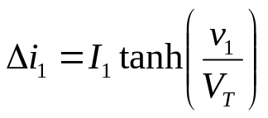
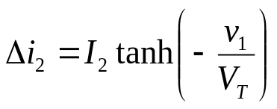
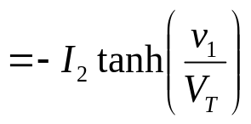
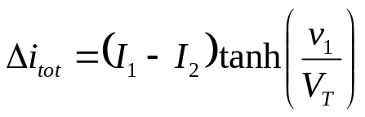
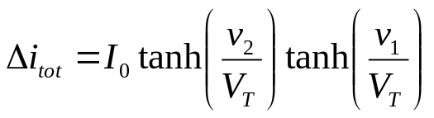

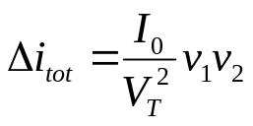
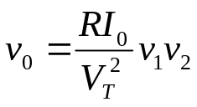

Amplificatore a guadagno controllato doppio bilanciato
R
R
(1)
(2)
(3)

Slide 24
Amplificatore a guadagno controllato doppio bilanciato
Carico non lineare
(1)
(2)
(3)

Slide 25
Mixer
non
bilanciato
doppio
bilanciato
bilanciato
1) caratteristica di trasferimento non lineare
x
x
2) amplificatore a guadagno controllato
x
x
3) commutazione
x
4) diodo ON-OFF
x
x
x

Slide 26

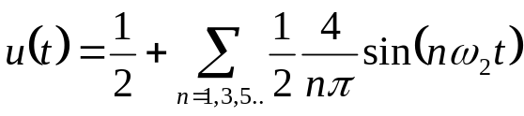
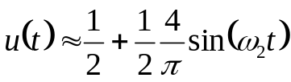

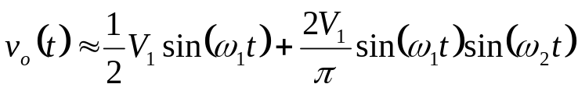
Mixer a commutazione non bilanciato
t
t
1
u
t
t
mixer

Slide 27




Mixer a commutazione non bilanciato
Dual gate MOSFET
t
Ottimo isolamento
tra RF e LO
t
LO
RF
1
u
t
t

Slide 28
Mixer
non
bilanciato
doppio
bilanciato
bilanciato
1) caratteristica di trasferimento non lineare
x
x
2) amplificatore a guadagno controllato
x
x
3) commutazione
x
4) diodo ON-OFF
x
x
x

Slide 29



Mixer a diodi – non bilanciato
+
t
+
t
1
u
t
t

Slide 30
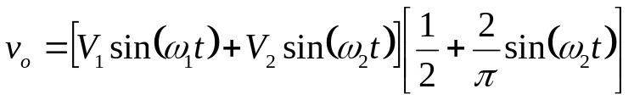
Mixer a diodi – non bilanciato
+
+
t
mixer

Slide 31
Mixer
non
bilanciato
doppio
bilanciato
bilanciato
1) caratteristica di trasferimento non lineare
x
x
2) amplificatore a guadagno controllato
x
x
3) commutazione
x
4) diodo ON-OFF
x
x
x

Slide 32



Mixer a diodi – bilanciato
+
t
+
t
u
1
+
+
+
+
-1
t

Slide 33


Mixer a diodi – bilanciato
+
t
+
t
u
1
mixer
-1
t
Modulatore AM-FC-DSB

Slide 34



Mixer a diodi – bilanciato
+
t
+
t
u
1
t
Figura da fare

Slide 35
Mixer
non
bilanciato
doppio
bilanciato
bilanciato
1) caratteristica di trasferimento non lineare
x
x
2) amplificatore a guadagno controllato
x
x
3) commutazione
x
4) diodo ON-OFF
x
x
x

Slide 36


Mixer a diodi – doppio bilanciato
t
OFF
+
t
OFF
+

Slide 37


Mixer a diodi – doppio bilanciato
t
OFF
+
t
OFF
+

Slide 38


Mixer a diodi – doppio bilanciato
t
+
t
+
u
1
t
-1
t

Slide 39




Mixer a diodi – doppio bilanciato
Perdita di conversione (minima)

Slide 40








Mixer a diodi – doppio bilanciato
+
+
+
Potenza di polarizzazione
Perdita di conversione dovuta alla polarizzazione

Slide 41

Mixer a diodi – doppio bilanciato
+
+
Esercizio
Calcolare la perdita di conversione complessiva di un mixer con Vγ=0.6 V
polarizzato con 7dBm

Slide 42





Mixer a diodi – doppio bilanciato
Fissata la potenza di polarizzazione
dBm
-1dB
(1)
(2)
dBm
(3)

